Slide 1
Java基础加强
广州传智
北京传智播客教育 www.itcast.cn

Slide 2
Junit单元测试
JUnit是一个开源的java测试框架，它是Xuint测试体系架构的一种实现。在JUnit单元测试框架的设计时，设定了三个总体目标：
1.简化测试的编写，这种简化包括测试框架的学习和实际测试单元的编写；
2. 使测试单元保持持久性；
3. 可以利用既有的测试来编写相关的测试。
北京传智播客教育 www.itcast.cn

Slide 3

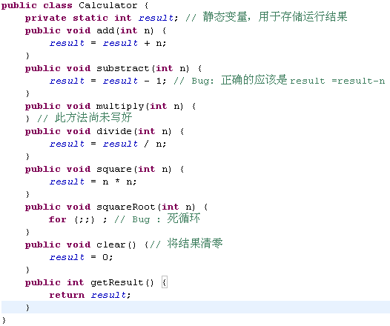
示例：在Eclipse中使用Junit4进行单元测试
北京传智播客教育 www.itcast.cn

Slide 4
编写一个简单的测试方法
使用@Test标注，以表明这是一个测试方法。
方法名字可以随便取，没有任何限制，但是规范写法是test+方法名，方法名第一个子母大写。
方法的返回值必须为void，
方法不能有任何参数。
如果违反这些规定，运行时会抛出一个异常
北京传智播客教育 www.itcast.cn

Slide 5
枚举类
在某些情况下, 一个类的对象是有限而且固定的(例如：季节类, 行星类)， 这种实例有限而且固定的类, 在 Java 中被称为枚举类
手动实现枚举类：
  private 构造器
  把这个类的所有可能实例都使用 public static final 修饰
  提供一个静态方法根据给定的特定参数返回相应的实例

Slide 6
枚举类入门
JDK 1.5 新增的 enum 关键字用于定义枚举类
枚举类和普通类的区别：
  使用 enum 定义的枚举类默认继承了 java.lang.Enum 类
  枚举类的构造器只能使用 private 访问控制符
  枚举类的所有实例必须在枚举类中显式列出(, 分隔 ; 结尾). 列出的实例系统会自动添加 public static final 修饰
  所有的枚举类都提供了一个 values 方法, 该方法可以很方便地遍历所有的枚举值

Slide 7
枚举类的属性
枚举类对象的属性不应允许被改动, 所以应该使用 private final 修饰
枚举类的使用 private final 修饰的属性应该在构造器为其赋值
若枚举类显式的定义了带参数的构造器, 则在列出枚举值时也必须对应的传入参数

Slide 8
通过反射查看类的信息
每个类被加载后, 系统就会为该类生成一个对应的 Class 对象, 通过该 Class 对象就可以访问到 JVM 中的这个类
Java 程序中获得 Class 对象通常有如下三种方式：
  使用 Class 的 forName() 静态方法
  调用某个类的 class 属性 (无须调用方法, 性能更好)
  调用某个对象的 getClass() 方法
一旦获取了某个类的 Class 对象之后, 程序就可以调用 Class 对象的方法来获得该对象和该类的真实信息了

Slide 9
使用反射生成对象
通过放射来生成对象有如下两种方式：
  使用 Class 对象的 newInstance() 方法来创建 Class 对象对应类的实例, 这种方式要求该 Class 对象的对应类有默认的构造器, 而执行 newInstance() 方法时实际上时利用默认的构造器来创建该类的实例
  先使用 Class 对象获取指定的 Constructor 对象, 再调用 Constructor 对象的 newInstance() 方法来创建该 Class 对象对应类的实例. 通过这种方式可以选择使用某个类的指定的构造器来创建实例

Slide 10
使用反射调用方法
当获取某个类对应的 Class 对象后, 就可以通过 Class 对象的 getMethods() 或 getMethod() 方法来获取全部方法或指定的方法.
每个 Method 对象对应一个方法, 获得 Method 对象后, 程序就可通过该 Method 来调用对应方法. 在 Mthod 里包含一个 invoke() 方法

Slide 11
使用反射访问属性值
通过 Class 对象的 getFields() 或 getMethod() 方法可以获取该类所包括的全部 Field 或指定的 Field
Filed 通过如下两组方法来访问属性
  getXXX(Object obj)
  setXXX(Object obj, Xxx val);

Slide 12
Annotation(注解) 概述
从 JDK 5.0 开始, Java 增加了对元数据(MetaData) 的支持, 也就是 Annotation(注解)。
什么是Annotation，以及注解的作用?三个基本的 Annotation:
  @Override: 限定重写父类方法, 该注解只能用于方法
  @Deprecated: 用于表示某个程序元素(类, 方法等)已过时
  @SuppressWarnings: 抑制编译器警告.
Annotation 其实就是代码里的特殊标记, 它用于替代配置文件，也就是说，传统方式通过配置文件告诉类如何运行，有了注解技术后，开发人员可以通过注解告诉类如何运行。在Java技术里注解的典型应用是：可以通过反射技术去得到类里面的注解，以决定怎么去运行类。
掌握注解技术的要点：
  如何自定义注解
  如何反射注解，并根据反射的注解信息，决定如何去运行类
Notes:
注解@替换XML文件
注解@给编译看
注释给程序员看
@Override
@Deprecated
@SuppressWarnings(value = { "unchecked" })

Slide 13
自定义 Annotation
定义新的 Annotation 类型使用 @interface 关键字
声明注解的属性
  注解属性的作用：原来写在配置文件中的信息，可以通过注解的属性进行描述。
  Annotation 的属性声明方式：String name()或String[] likes();
  属性默认值声明方式：String name() default “xxx”;
  特殊属性value：如果注解中有一个名称value的属性，那么使用注解时可以省略value=部分，如@MyAnnotation(“xxx")
  特殊属性value[];
  枚举值之间使用逗号分隔
    @MyAnnotation(name="jack",age=30,likes={"唱歌","跳舞"})
Notes:
注解类型：String，8种基本类型，数组，枚举；
不能是其他引用类型，比例User类型

Slide 14
JDK 的元 Annotation
元 Annotation指修饰Annotation的Annotation。JDK中定义了如下元Annotation：
@Retention: 只能用于修饰一个 Annotation 定义, 用于指定该 Annotation 可以保留的域, @Rentention 包含一个 RetentionPolicy 类型的成员变量, 通过这个变量指定域。
  RetentionPolicy.CLASS: 编译器将把注解记录在 class 文件中. 当运行 Java 程序时, JVM 不会保留注解. 这是默认值
  RetentionPolicy.RUNTIME:编译器将把注释记录在 class 文件中. 当运行 Java 程序时, JVM 会保留注解. 程序可以通过反射获取该注释
  RetentionPolicy.SOURCE: 编译器直接丢弃这种策略的注释

Slide 15
JDK 的元 Annotation
@Target：指定注解用于修饰类的哪个成员. @Target 包含了一个名为 value，类型为ElementType(JDK6)的成员变量。

Slide 16
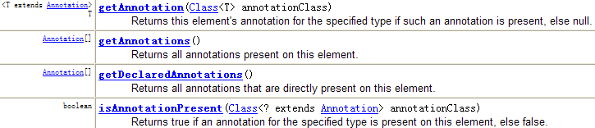
通过反射提取 Annotation 信息
JDK 5.0 在 java.lang.reflect 包下新增了 AnnotationElement 接口, 该接口代表程序中可以接受注释的程序元素
当一个 Annotation 类型被定义为运行时 Annotation 后, 该注释才是运行时可见, 当 class 文件被载入时保存在 class 文件中的 Annotation 才会被虚拟机读取
程序可以调用 AnnotationElement 对象的如下方法来访问 Annotation 信息

Slide 17
泛型(Generic) —泛形的作用
JDK5中的泛形允许程序员在编写集合代码时，就限制集合的处理类型，从而把原来程序运行时可能发生问题，转变为编译时的问题，以此提高程序的可读性和稳定性(尤其在大型程序中更为突出)。
注意：泛型是提供给javac编译器使用的，它用于限定集合的输入类型，让编译器在源代码级别上，即挡住向集合中插入非法数据。但编译器编译完带有泛形的java程序后，生成的class文件中将不再带有泛形信息，以此使程序运行效率不受到影响，这个过程称之为“擦除”。
泛形的基本术语，以ArrayList<E>为例：<>念着typeof
  ArrayList<E>中的E称为类型参数变量
  ArrayList<Integer>中的Integer称为实际类型参数
  整个称为ArrayList<E>泛型类型或参数化类型
  整个BaseDao<Student>ParameterizedType/Type

Slide 18
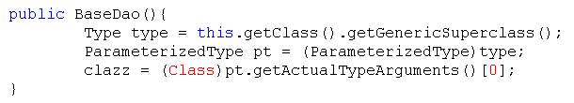
通过反射获取泛型的类型
如果一个类多处都要用到同一个泛型，这时可以把泛形定义在类上（即类级别的泛型），语法格式如下：
  public class GenericDao<T> {
  private T field1;
  public void save(T obj){}
  public T getId(int id){}
  }
泛形的典型应用：BaseDao和反射泛型

Slide 19
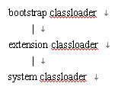
类加载器
类加载器负责将 .class 文件(可能在磁盘上, 也可能在网络上) 加载到内存中, 并为之生成对应的 java.lang.Class 对象
当 JVM 启动时，会形成由三个类加载器组成的初始类加载器层次结构：

Slide 20
类装载器
与普通程序不同的是，Java程序（class文件）并不是本地的可执行程序。当运行Java程序时，首先运行JVM（Java虚拟机），然后再把Java class加载到JVM里头运行，负责加载Java class的这部分就叫做Class Loader。中文叫做类加载器。
一般类加载器的加载过程如下：
调用 findLoadedClass() 来查看是否存在已装入的类。
2>如果没有，那么获取class文件的原始字节。（通过IO从文件系统，来自网络的字节流等）
如果已有原始字节，调用 defineClass() 将它们转换成 Class 对象。
如果没有原始字节，然后调用 findSystemClass() 查看是否从本地文件系统获取类
如果 resolve 参数是 true，那么调用 resolveClass() 解析 Class 对象。
如果还没有类，返回 ClassNotFoundException。
否则，将类返回给调用程序。
北京传智播客教育 www.itcast.cn

Slide 21
类装载器
三者的关系为: Application ClassLoader的Parent是Extension ClassLoader，而Extension ClassLoader的Parent为Bootstrap ClassLoader。加载一个类时，首先BootStrap进行寻找，找不到再由Extension ClassLoader寻找，最后才是Application ClassLoader。
BootStrap(C++)
ExtClassLoader(Java)
AppClassLoader(java)
北京传智播客教育 www.itcast.cn

Slide 22
bootstrap classloader
bootstrap classloader：引导（也称为原始）类加载器，它负责加载Java的核心类。这个加载器的是非常特殊的，它实际上不是 java.lang.ClassLoader的子类，而是由JVM自身实现的。可以通过执行以下代码来获得bootstrap classloader加载了那些核心类库：
因为JVM在启动的时候就自动加载它们,所以不需要在系统属性CLASSPATH中指定这些类库
URL[] urls=sun.misc.Launcher.getBootstrapClassPath().getURLs();
for (int i = 0; i < urls.length; i++) {
System.out.println(urls[i].toExternalForm());
}

Slide 23
extension classloader
extension classloader －扩展类加载器，它负责加载JRE的扩展目录（JAVA_HOME/jre/lib/ext或者由java.ext.dirs系统属性指定的）中的JAR包。这为引入除Java核心类以外的新功能提供了一个标准机制。因为默认的扩展目录对所有从同一个JRE中启动的JVM都是通用的，所以放入这个目录的 JAR类包对所有的JVM和system classloader都是可见的。
extension classloader是system classloader的parent，而bootstrap classloader是extension classloader的parent，但 bootstrap classloader 不是一个实际的classloader。

Slide 24
system classloader
system classloader － 系统（也称为应用）类加载器，它负责在JVM被启动时，加载来自在命令java中的-classpath或者java.class.path系统属性或者 CLASSPATH操作系统属性所指定的JAR类包和类路径。
可以通过静态方法ClassLoader.getSystemClassLoader()找到该类加载器。如果没有特别指定，则用户自定义的任何类加载器都将该类加载器作为它的父加载器。

Slide 25
全盘负责委托机制
classloader 加载类用的是全盘负责委托机制。
全盘负责：即是当一个classloader加载一个Class的时候，这个Class所依赖的和引用的所有 Class也由这个classloader负责载入，除非是显式的使用另外一个classloader载入
委托机制：先让parent（父）类加载器 (而不是super，它与parent classloader类不是继承关系)寻找，只有在parent找不到的时候才从自己的类路径中去寻找。

